Slide 1
Phân Khúc & Chân Dung Khách Hàng:
Ai Đang Tạo Ra Doanh Thu?
CONFIDENTIAL CUSTOMER STRATEGY REPORT
Phân tích RFM trên 17,415 khách hàng và 25,728 đơn hàng của CosmeticWorld để xác định nhóm cần ưu tiên cho chiến dịch "New Year Rejuvenation 2024".
Hanoi 2026.

Slide 2
Tổng Quan Tệp Khách Hàng
Khách hàng
Đơn hàng
Doanh thu sau chiết khấu
Phân khúc RFM
17,415
25,728
11
$5.57M
Promising + Cannot Lose Them
Champions + Loyal
80.5% doanh thu
99 khách hàng
chỉ từ 51.6% số khách hàng
chỉ 0.6% tệp khách, đóng góp 2.9% doanh thu

Slide 3
RFM Theo Phân Khúc: Số Khách Hàng Và Doanh Thu
PHẦN 1 · PHÂN NHÓM KHÁCH HÀNG MỤC TIÊU
Số khách hàng
Tổng doanh thu
Promising
6,385
Promising
$15.29M
Cannot Lose Them
3,264
Cannot Lose Them
$8.63M
About To Sleep
1,449
About To Sleep
$396K
New Customers
3,238
New Customers
$182K
Need Attention
16
Need Attention
$135K
Hibernating customers
1,505
Hibernating customers
$91K
Lost customers
1,477
Lost customers
$87K
At Risk
4
At Risk
$41K
Champions
16
Champions
$24K
Potential Loyalist
55
Potential Loyalist
$22K
Loyal
7
Loyal
$17K
Promising (6,385 KH, $15.3M) và Cannot Lose Them (3,264 KH, $8.6M) dẫn đầu cả số lượng khách hàng lẫn doanh thu trên tệp 17,416 khách hàng.

Slide 4
Phân Khúc RFM: Số Khách Hàng Và Doanh Thu
PHẦN 2 · CHÂN DUNG KHÁCH HÀNG
Số khách hàng
Tổng doanh thu
Promising
6,169
Promising
$3.09M
Cannot Lose Them
2,820
Cannot Lose Them
$1.39M
Need Attention
385
Need Attention
$388K
About To Sleep
1,370
About To Sleep
$143K
At Risk
158
At Risk
$121K
New Customers
2,988
New Customers
$113K
Loyal
62
Loyal
$104K
Lost customers
1,720
Lost customers
$71K
Hibernating customers
1,583
Hibernating customers
$69K
Champions
37
Champions
$59K
Potential Loyalist
123
Potential Loyalist
$18K
Promising là nhóm có số lượng KH và đóng góp tổng doanh thu lớn nhất. Cannot Lose Them cũng quan trọng: số KH đứng thứ 3 và doanh thu top 2. ⇒ Doanh nghiệp sở hữu lượng lớn KH tiềm năng nhưng tỷ trọng KH trung thành nhỏ: vừa là cơ hội tăng trưởng vừa là thách thức chuyển đổi.

Slide 5
Doanh Thu Trung Bình Mỗi Khách Hàng
Loyal
$1,681
Insight
Champions
$1,597
Nhóm Loyal có doanh thu mỗi KH cao nhất, đóng góp đáng kể ⇒ nhóm đáng ưu tiên duy trì tương tác và thúc đẩy mua lại.
Nhóm Champions có doanh thu mỗi KH cao top 2 ⇒ triển khai chương trình khách hàng thân thiết cao cấp, cho trải nghiệm sản phẩm mới sớm, dùng họ để xin review và giới thiệu.
Nhóm New Customers có doanh thu mỗi KH thấp nhất.
Need Attention
$1,007
At Risk
$764
Promising
$500
Cannot Lose Them
$494
Potential Loyalist
$150
About To Sleep
$104
Hibernating customers
$44
Lost customers
$41
New Customers
$38

Slide 6
Tần Suất Mua Trung Bình Theo Phân Khúc
Champions
6.32 đơn
Insight
Loyal
5.11 đơn
Nhóm Champions có tần suất mua cao nhất, doanh thu mỗi KH cao top 2.
Nhóm Loyal có tần suất mua cao top 2, doanh thu mỗi KH lớn nhất.
Nhóm Lost customers có tần suất mua thấp nhất.
Need Attention
3.67 đơn
At Risk
3.30 đơn
Potential Loyalist
3.14 đơn
Promising
1.77 đơn
Cannot Lose Them
1.19 đơn
About To Sleep
1.19 đơn
Hibernating customers
1.14 đơn
New Customers
1.13 đơn
Lost customers
1.03 đơn

Slide 7
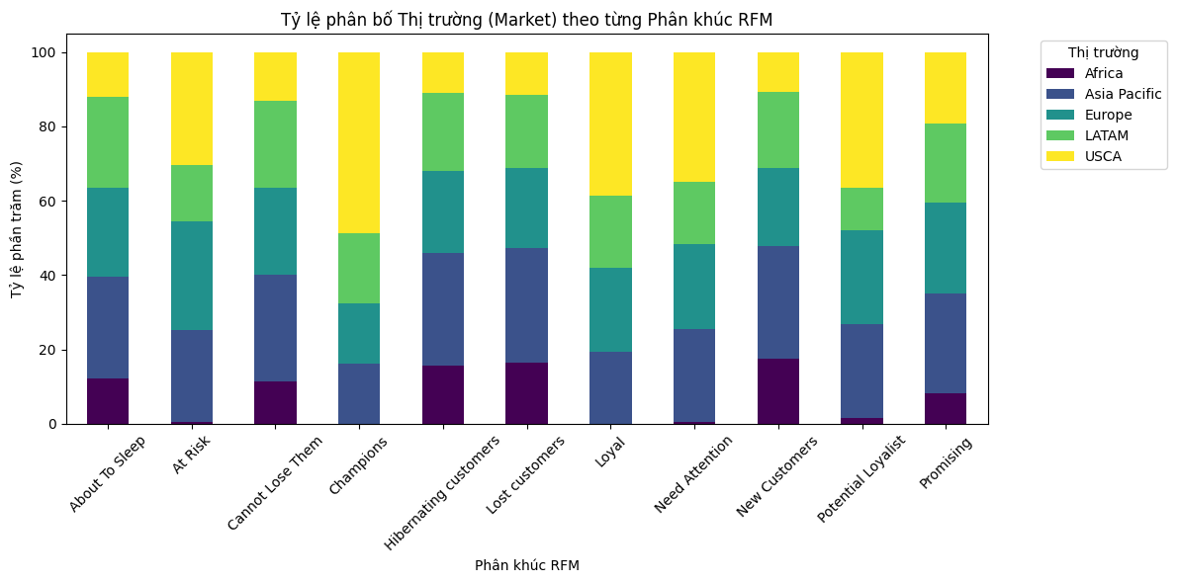
Phân Bố Thị Trường Theo Phân Khúc RFM
Insight
Các phân khúc quan trọng như Champions, Loyal, Potential Loyalist có số KH ở khu vực USCA chiếm tỉ trọng lớn (~40%).
Asia Pacific cũng là một thị trường đáng kể.

Slide 8
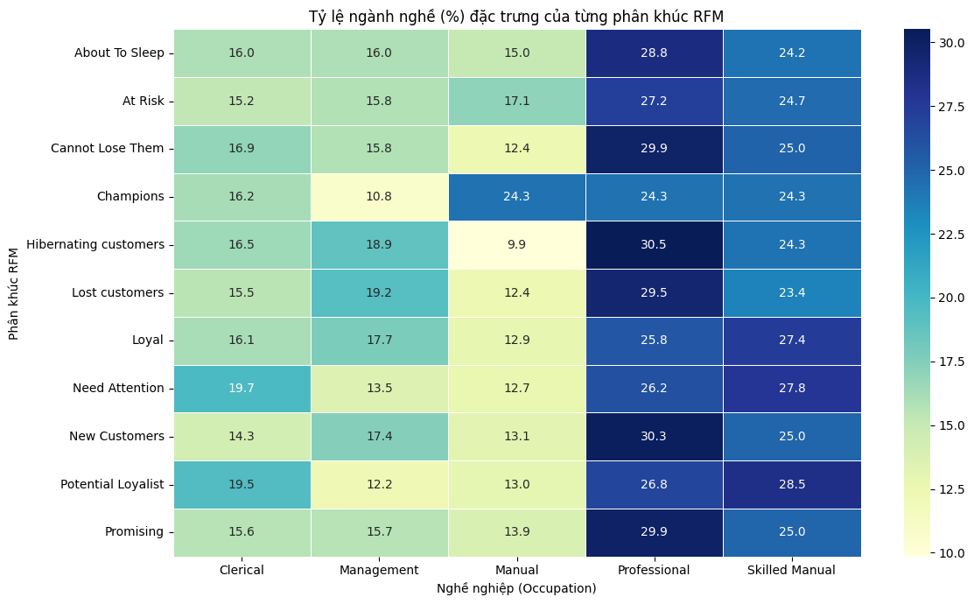
Ngành Nghề Đặc Trưng Của Từng Phân Khúc
Insight
Phần lớn KH thuộc nhóm lao động tri thức, kỹ năng chuyên môn cao (Professional và Skilled Manual).
Professional chiếm tỉ trọng cao ở hầu hết phân khúc, trong khi Skilled Manual nổi bật ở các nhóm tiềm năng và trung thành (Loyal, Need Attention, Potential Loyalist).
Manual có tỷ trọng thấp ở phần lớn phân khúc; đáng chú ý ở Champions, tỷ trọng Manual cao nhất và bằng Professional, Skilled Manual.

Slide 9
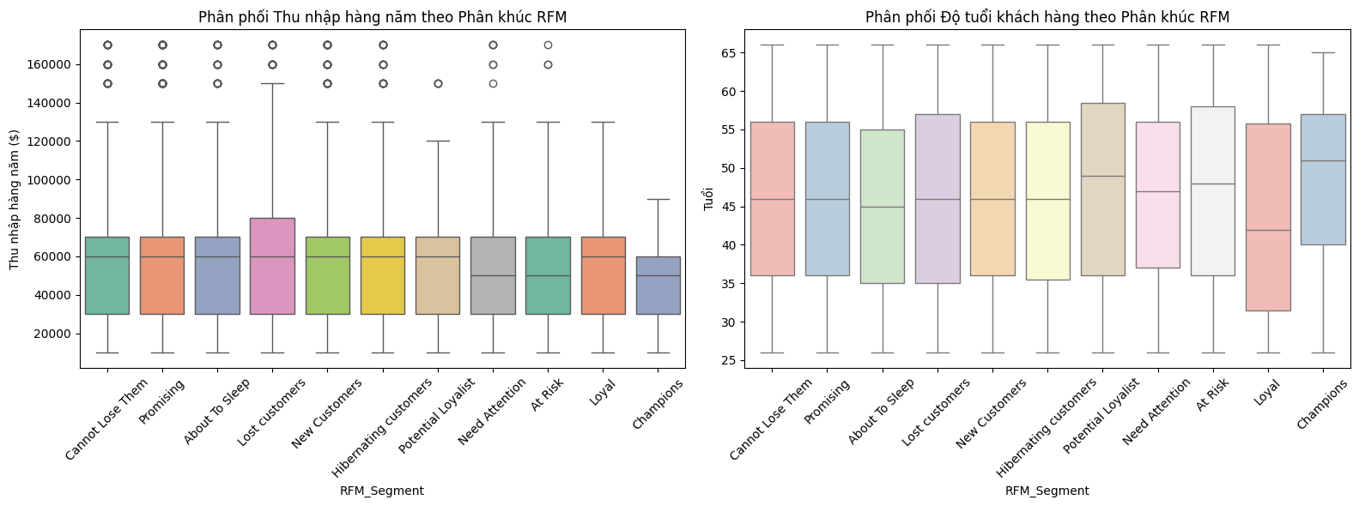
Thu Nhập Và Độ Tuổi Theo Phân Khúc
Insight
Thu nhập giữa các phân khúc không chênh lệch nhiều. Champions, Loyal, At Risk và Need Attention có thu nhập trung vị tương đồng ⇒ thu nhập không phải yếu tố duy nhất quyết định mức độ trung thành.
Độ tuổi trung vị của phần lớn phân khúc nằm trong khoảng 42 đến 51 tuổi ⇒ sự hiện diện đáng kể của KH trưởng thành.

Slide 10
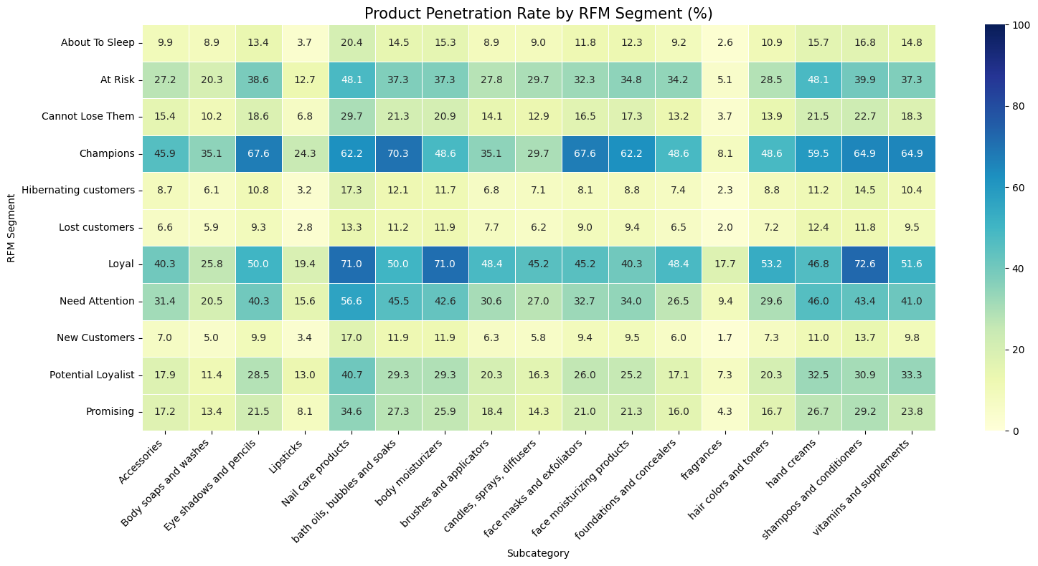
Tỷ Lệ Thâm Nhập Sản Phẩm Theo Phân Khúc
Insight
Champions và Loyal thâm nhập cao ở nhiều Subcategory ⇒ mức tương tác và phạm vi mua sắm đa dạng.
Need Attention và At Risk vẫn quan tâm một số danh mục cụ thể (nail care products, hand creams) ⇒ cơ hội cho chiến dịch tái kích hoạt cá nhân hóa.
Nail care products có tỷ lệ thâm nhập cao ở nhiều phân khúc ⇒ tận dụng cho chương trình cross-selling và product recommendations.

Slide 11
Tổng Hợp Chỉ Số RFM Theo Phân Khúc
Phân khúc | Khách hàng | Recency TB (ngày) | Frequency TB | Monetary TB
Loyal | 62 | 1,319 | 5.11 | $1,680.81
Champions | 37 | 1,134 | 6.32 | $1,596.66
Need Attention | 385 | 1,371 | 3.67 | $1,006.95
At Risk | 158 | 1,773 | 3.30 | $764.43
Promising | 6,169 | 1,257 | 1.77 | $500.44
Cannot Lose Them | 2,820 | 2,023 | 1.19 | $493.65
Potential Loyalist | 123 | 1,334 | 3.14 | $150.33
About To Sleep | 1,370 | 1,617 | 1.19 | $104.29
Hibernating customers | 1,583 | 1,761 | 1.14 | $43.66
Lost customers | 1,720 | 2,195 | 1.03 | $41.09
New Customers | 2,988 | 1,238 | 1.13 | $37.77

Slide 12
Kết Luận & Đề Xuất
Cần tập trung marketing vào các phân khúc chính, đóng góp doanh thu lớn để tối ưu hóa chi phí.
1 · CHAMPIONS & LOYAL
2 · PROMISING
3 · CANNOT LOSE THEM
Trái tim của thương hiệu
Động cơ đẩy quy mô
Giá trị cao nhưng đang rời đi
Chiến lược: biến họ thành đại sứ thương hiệu và duy trì đặc quyền.
Chiến lược: nâng cấp họ lên nhóm Loyal.
Mức chi tiêu mỗi khách hàng cao, tuy nhiên đã ngừng hoặc giảm mua đáng kể.
Tặng trải nghiệm độc quyền: CSKH riêng, sự kiện kín, thử sản phẩm mới trước khi ra mắt.
Tạo chương trình giới thiệu (Referral) để kéo thêm bạn bè có hành vi mua sắm tương tự.
Tần suất mua mới ở mức trung bình, cần đặt cột mốc chi tiêu hoặc số đơn, ví dụ "Mua thêm 2 đơn hàng để thăng hạng Loyal".
Tận dụng lợi thế số lượng lớn để đẩy tổng doanh thu.
Cần kích cầu, tái khởi động lại nhóm này sớm.
Hanoi 2026.

